Slide 1
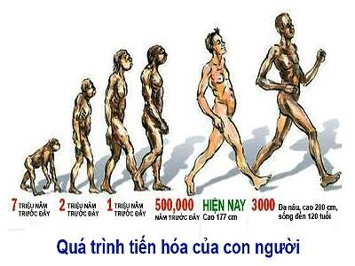

Slide 2
Các dạng thông tin cơ bản
NỘI DUNG CẦN TÌM HIỂU
Biểu diễn thông tin trong hoạt động thông tin của con người.
Cách thức biểu diễn thông tin trong máy tính.

Slide 3
Mục tiêu phấn đấu của đội viên là gì?

Slide 4
Đây là hoa gì?

Slide 5
THÔNG TIN VÀ BIỂU DIỄN THÔNG TIN
1. Các dạng thông tin cơ bản.
2. Biểu diễn thông tin.
3. Biểu diễn thông tin trong máy tính.

Slide 6
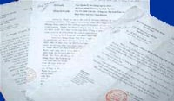
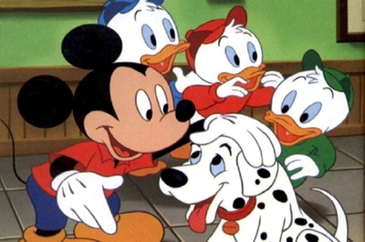
1. Các dạng thông tin cơ bản
Dạng văn bản
Dạng hình ảnh
Dạng âm thanh
Đây là các những dạng thông tin thường gặp trong cuộc sống.

Slide 7
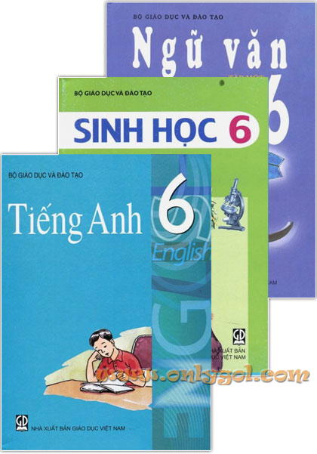
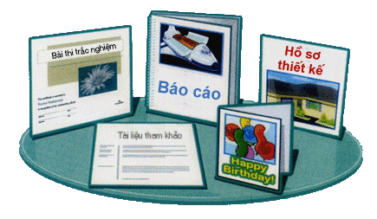
1. Các dạng thông tin cơ bản
Em hãy trình bày về thông tin dạng văn bản
Là những gì được ghi lại bằng con số, chữ viết hay các ký hiệu trong sách vở, báo chí…
Dạng văn bản:

Slide 8
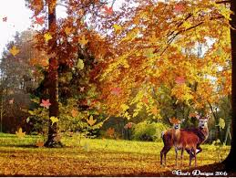
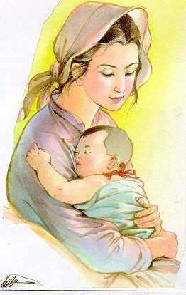
1. Các dạng thông tin cơ bản
Em hãy trình bày về thông tin dạng hình ảnh?
Là những hình vẽ minh họa trong sách báo, bức tranh vẽ, tấm ảnh chụp một người nào đó…
Dạng hình ảnh:

Slide 9
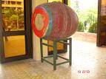
1. Các dạng thông tin cơ bản
Em hãy trình bày về thông tin dạng âm thanh?
như tiếng chim hót, tiếng còi ô tô, tiếng trống trường, tiếng bài hát….
Dạng âm thanh:
Đài
Trống trường

Slide 10
1. Các dạng thông tin cơ bản
 Dạng văn bản: các con số, chữ viết, kí hiệu, …
 Dạng hình ảnh: hình vẽ, ảnh chụp, …
 Dạng âm thanh: tiếng chim hót, tiếng còi xe, …
Lưu ý:
Ngoài 3 dạng thông tin cơ bản trên, trong cuộc sống ta còn gặp các dạng thông tin khác như: mùi, vị, cảm giác (nóng, lạnh, vui buồn...).

Slide 11
2. Biểu diễn thông tin

Slide 12
2. Biểu diễn thông tin
Biểu diễn thông tin là gì?
a. Biểu diễn thông tin
VD:
- Mỗi dân tộc có hệ thống các chữ cái của riêng mình để biểu diễn thông tin dưới dạng văn bản.
- Để tính toán, chúng ta biểu diễn thông tin dưới dạng các con số và kí hiệu toán học.
- Để biểu diễn 1 bản nhạc người ta dùng các nốt nhạc...
 Biểu diễn thông tin là cách thể hiện thông tin dưới dạng cụ thể nào đó.
Notes:
12

Slide 13
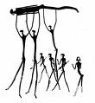
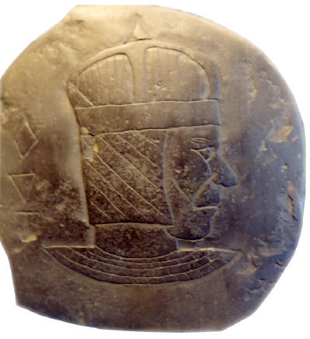
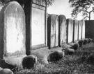
2. Biểu diễn thông tin
Hình vẽ trong động đá
Phiến đá khắc hoạ của người xưa
Bia mộ trong Văn Miếu Quốc Tử Giám Hà Nội
Hình vẽ trên mặt trống đồng

Slide 14
2. Biểu diễn thông tin
b. Vai trò của biểu diễn thông tin
 Biểu diễn thông tin có vai trò quyết định đối với mọi hoạt động thông tin nói chung và quá trình xử lí thông tin nói riêng.
Biểu diễn thông tin có vai trò như thế nào đối với việc truyền và tiếp nhận thông tin?
 Biểu diễn thông tin phù hợp cho phép lưu giữ và chuyển giao thông tin không chỉ cho những người đương thời mà cho cả thế hệ tương lai.

Slide 15
2. Biểu diễn thông tin
Ví dụ:
Phiến đá khắc hoạ của người xưa
Bức hoạ trong hang động

Slide 16
2. Biểu diễn thông tin
b. Vai trò của biểu diễn thông tin
 Cùng một thông tin nhưng sẽ có nhiều cách biểu diễn khác nhau. Tùy vào trường hợp hoàn cảnh cụ thể mà ta có cách biểu diễn thích hợp.

Slide 17
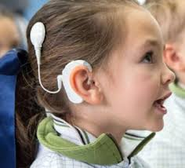
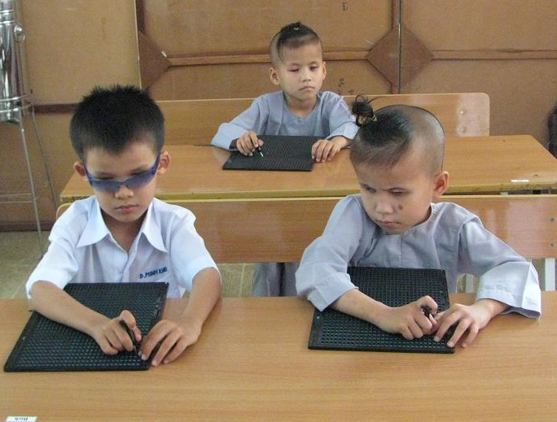
2. Biểu diễn thông tin
Chữ nổi dành cho người khiếm thị.
Thiết bị trợ tai cho người khiếm thính.

Slide 18
CÂU HỎI
1. Các dạng thông tin cơ bản.
2. Biểu diễn thông tin.

Slide 19
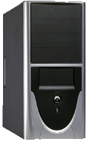
3. Biểu diễn thông tin trong máy tính:
- Để máy tính có thể giúp con người xử lý thông tin thì thông tin cần được biểu diễn dưới dạng phù hợp.
Thông tin được biểu diễn trong máy tính như thế nào?
110101011011
010101001001
010101011000
011101011010
0101011011001

Slide 20
3. Biểu diễn thông tin trong máy tính:
 Thông tin trong máy tính được biểu diễn dưới dạng các dãy bit (còn gọi là dãy nhị phân) chỉ gồm 2 kí hiệu là 0 và 1, vì máy tính chỉ hiểu và xử lý được thông tin dưới dạng các dãy bit.
110101011011
010101001001
010101011000
011101011010
0101011011001

Slide 21
3. Biểu diễn thông tin trong máy tính
 Dữ liệu: là thông tin được lưu trữ trong máy tính.
Em hãy cho biết dữ liệu là gì?
Để trợ giúp con người trong các hoạt động thông tin, máy tính cần gì?
Để trợ giúp con người trong các hoạt động thông tin, máy tính cần:
-Biến đổi thông tin đưa vào máy tính thành dãy bit.
-Biến đổi thông tin lưu trữ dưới dạng dãy bit thành các dạng thông tin cơ bản.

Slide 22
3. Biểu diễn thông tin trong máy tính
Khóa 1
Đèn A
Ví dụ:
Khóa 2
Đèn B
+
-
Khóa 1 | Khóa 2 | Ý nghĩa
Bật | Bật | Cả 2 đèn đều sáng
Bật | Tắt | Chỉ đèn A sáng
Tắt | Bật | Chỉ đèn B sáng
Tắt | Tắt | Cả 2 không sáng

Slide 23
3. Biểu diễn thông tin trong máy tính
Quy ước cách biểu diễn thông tin trong máy tính
Ví dụ:
Khóa 1
Đèn A
Khóa 2
Đèn B
+
-
Khóa 1 | Khóa 2 | Ý nghĩa
Bật | Bật | Cả 2 đèn đều sáng
Bật | Tắt | Chỉ đèn A sáng
Tắt | Bật | Chỉ đèn B sáng
Tắt | Tắt | Cả 2 không sáng
Biểu diễn
11
10
01
00
Quy ước:
- Bật là 1
- Tắt là 0
1
1
1
0
0
1
0
0

Slide 24
BỘ
PHẬN
BIẾN
ĐỔI
GIAO TIẾP
Thông tin dạng văn bản, hình ảnh, âm thanh
Thông tin dạng bit 0
và 1
Con người
Máy tính
Mô hình quá trình thực hiện giao tiếp giữa người và máy tính

Slide 25
3. Biểu diễn thông tin trong máy tính
Ví dụ:
Số 15 được biểu diễn trong máy tính dưới dạng dãy bit là 00001111
Chữ A (hoa) được biểu diễn trong máy tính dưới dạng dãy bit là 01000001
Kí tự a (97) được biểu diễn trong máy tính dưới dạng dãy bit là 01100001
Kí tự m (109) được biểu diễn trong máy tính dưới dạng dãy bit là 01101101

Slide 26
3. Biểu diễn thông tin trong máy tính
Ví dụ:
Số 514 được biểu diễn trong máy tính dưới dạng dãy bit là 0000001000000010
Từ HOA được biểu diễn trong máy tính dưới dạng dãy bit là :
01001000 01001111 01000001
H O A

Slide 27
Bài tập
Các phát biểu sau đây là đúng hay sai?
 | Đúng | Sai
1. Ba dạng thông tin cơ bản là: Dạng âm thanh, Dạng văn bản, Dạng Hình ảnh ?
2. Thông tin trong máy tính được biểu diễn dưới dạng hệ thập phân?
3. Khi thông tin được lưu trữ trong máy tính, người ta gọi là dữ liệu
☺
☺
☺

Slide 28
Những dạng thông cơ bản trong tin học?
Văn bản
Hình ảnh
Âm thanh
Tất cả đều đúng

Slide 29
Thế nào là biểu diễn thông tin?
Là lưu trữ và chuyển giao thông tin
Có vai trò quyết định đối với hoạt động tin học
Là cách thể hiện thông tin dưới dạng cụ thể nào đó
Tất cả đều đúng

Slide 30
Trong máy tính thông tin được biểu diễn như thế nào ?
Thông tin được biểu diễn văn bản
Thông tin được biểu diễn hình ảnh
Thông tin được biểu diễn âm thanh
Thông tin được biểu diễn dưới dạng dãy bit

Slide 31
Tập truyện tranh quen thuộc với nhiều bạn nhỏ “Đô rê mon” cho em thông tin.
Dạng văn bản.
Dạng âm thanh.
Dạng hình ảnh.
Tổng hợp hai dạng văn bản và hình ảnh.

Slide 32
Văn bản, số, hình ảnh, âm thanh, phim ảnh trong máy tính được gọi chung là:
Lệnh.
Chỉ dẫn.
Thông tin.
Dữ liệu.

Slide 33
Để ca ngợi về đất nước Việt Nam tươi đẹp ta có thể làm gì?
Viết một bài văn.
Vẽ một bức tranh hay chụp một tấm ảnh.
Viết một bản nhạc.
Tất cả các hình thức trên.

Slide 34
Để nói chuyện với người khiếm thính hoàn toàn, người ta không thể
Nói hoặc đọc thật to.
Vẽ hoặc viết ra giấy.
Dùng điệu bộ của nét mặt hoặc cử chỉ của bàn tay.
Cho xem những tấm ảnh.

Slide 35
Máy tính có thể dùng để xác định
Mọi suy nghĩ trong đầu con người.
Quỹ đạo quay quanh mặt trời của các hành tinh.
Cảm giác của em khi nhận phần thưởng học sinh giỏi.
Giấc mơ của em đêm qua.

Slide 36
Có thể biểu diễn các chữ Việt để máy tính xử lí được không?
Không. Chúng ta chỉ có thể biểu diễn được các chữ cái tiếng Anh.
Không. Chúng ta chỉ có thể biểu diễn được các chữ cái không có bất kì dấu đặc biệt nào khác.
Được, nhưng cần phải có máy tính với một bộ xử lí riêng.
Được. Các chữ tiếng Việt là các kí hiệu và sử dụng các chữ số nhị phân chúng ta có thể biểu diễn được mọi kí hiệu.

Slide 37
Theo em, tại sao thông tin trong máy tính biểu diễn thành dãy bit?
Vì máy tính gồm các mạch điện tử chỉ có hai trạng thái đóng mạch và ngắt mạch.
Vì chỉ cần dùng hai kí hiệu 0 và 1, người ta có thể biểu diễn được mọi thông tin trong máy tính.
Vì máy tính không hiểu được ngôn ngữ tự nhiên.
Tất cả các lí do trên đều đúng.

Slide 38
Để truyền đạt thông tin tới người bị khiếm thị hoàn toàn, người ta có thể:
Vẽ hoặc viết ra giấy.
Đọc nội dung ghi trên giấy hoặc cho nghe một bài hát.
Cho xem những bức ảnh.
Nhấp nháy đèn tín hiệu.

Slide 39
Theo em, mùi vị của món ăn mẹ nấu cho em là thông tin dạng nào?
Văn bản.
Âm thanh.
Hình ảnh.
Không phải là một trong các dạng thông tin cơ bản hiện nay của tin học.

Slide 40
Theo em, tại sao thông tin trong máy tính được biểu diễn thành dạng dãy bit?
Vì máy tính gồm các mạch điện tử chỉ có hai trạng thái đóng mạch và ngắt mạch
Vì chỉ cần dùng hai kí hiệu 0 và 1 , người ta có thể biểu diễn được mọi thông tin trong máy tính.
Vì máy tính không hiểu được ngôn ngữ tự nhiên.
Tất cả các lí do trên đều đúng

Slide 41
Bài tập
Ngoài 3 dạng thông tin cơ bản nêu trong bài học, em hãy thử tìm xem còn có dạng thông tin nào khác không?
Nêu một vài ví dụ minh hoạ việc có thể biểu diễn thông tin bằng nhiều cách đa dạng khác nhau.
Theo em, tại sao thông tin trong máy tính được biểu diễn thành dãy bit?
Notes:
41

Slide 42
CÂU HỎI
1. Các dạng thông tin cơ bản.
2. Biểu diễn thông tin.
3. Biểu diễn thông tin trong máy tính.

